Slide 1

2018년 하반기 당면한 정세와
노동자 계급의 과제
김태균 집행위원

Slide 2
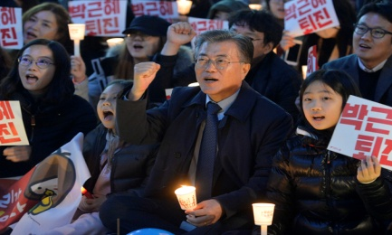
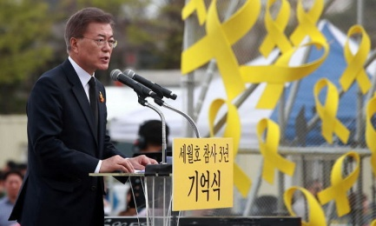
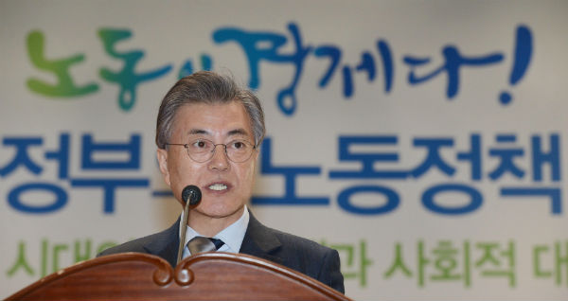
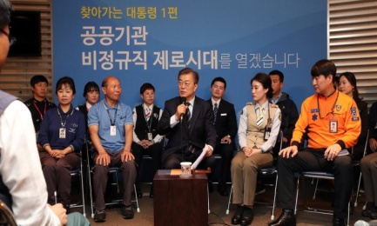


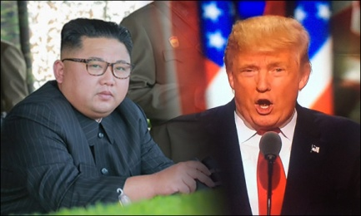
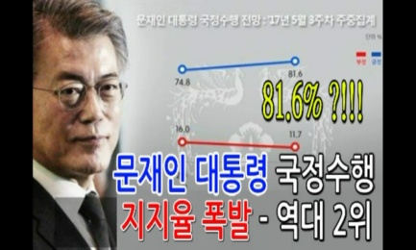
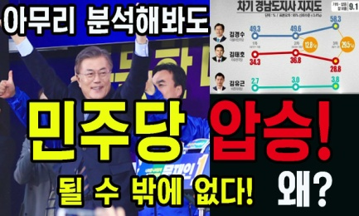
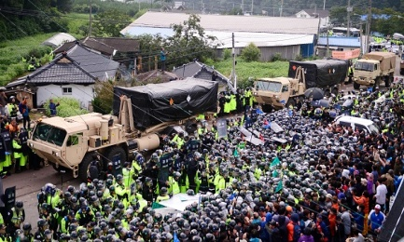
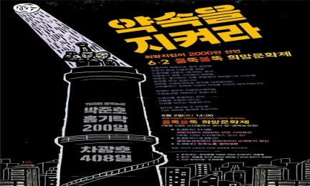
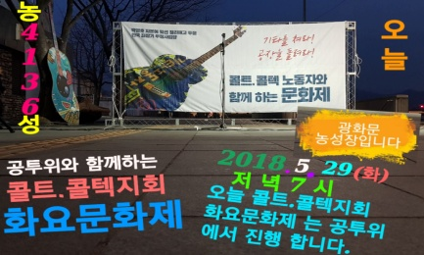
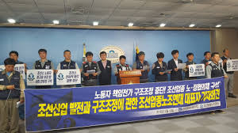

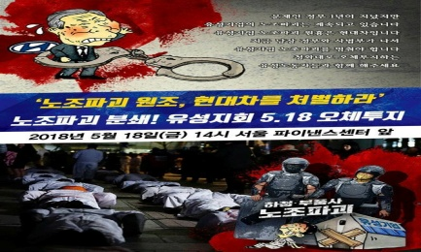
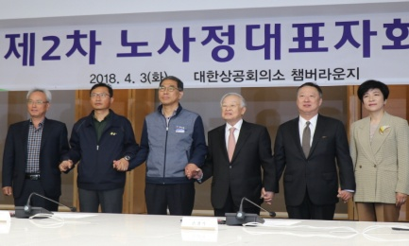

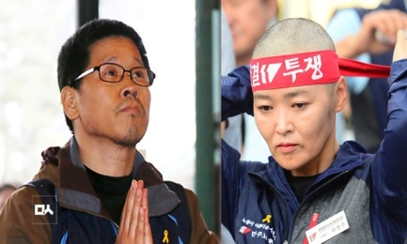
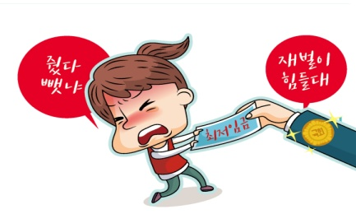
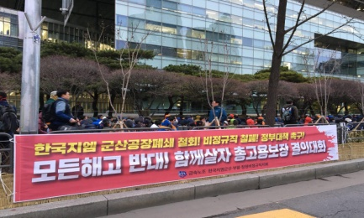
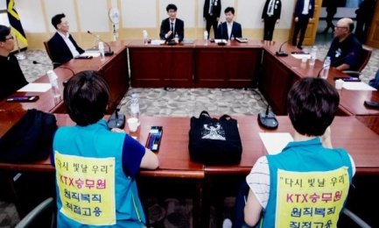
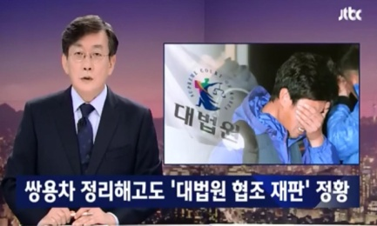
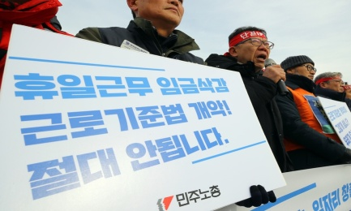
2018년, 노동자 투쟁 무엇을 어떻게 할 것인가?

Slide 3
문재인정권 – 경제성장률(통계청)
장기적 저성장 구조
문재인정권출범

Slide 4
세계주요국경제성장률
미국금융위기,유럽재정위기 이후 세계 자본주의의 저성장 장기적 경제위기
줄 넘도 아니다. 더구나 줄 것도 없다.
미국금융위기
유럽재정위기

Slide 5






한국의 노동시장유연화공세
18년
1,000만
16년
875만
11년
865만
07년
860만
05년
840만
01년
740만
비정규노동자
근기법
최임법
개악
기간제법
2년->4년
개악
파견법
기간제법
개악
정리해고제
근로파견제
정리해고요건 완화
문재인
정권
이명박
정권
노무현
정권
김대중
정권
김영삼
정권
1996 1997 1998 1999 2005 2006 2007 2008 2014 2016 2017 2018

Slide 6

자본주의
노동해방

Slide 7
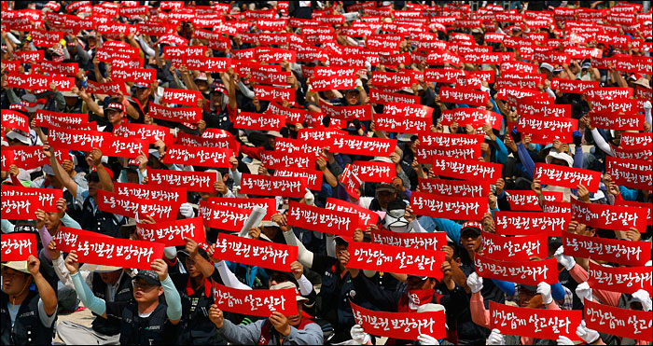
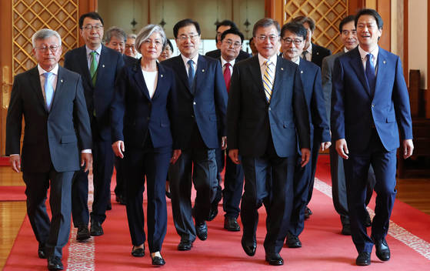

2018년 노동자 계급의 하반기 투쟁을 위하여 (1)
첫번째
문재인 정권의 계급적 성격을 분명히 하자!!!

Slide 8
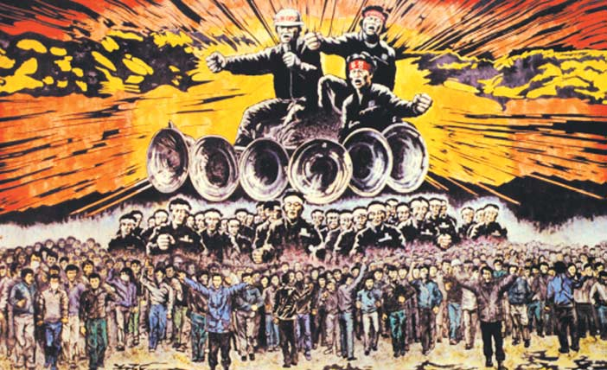
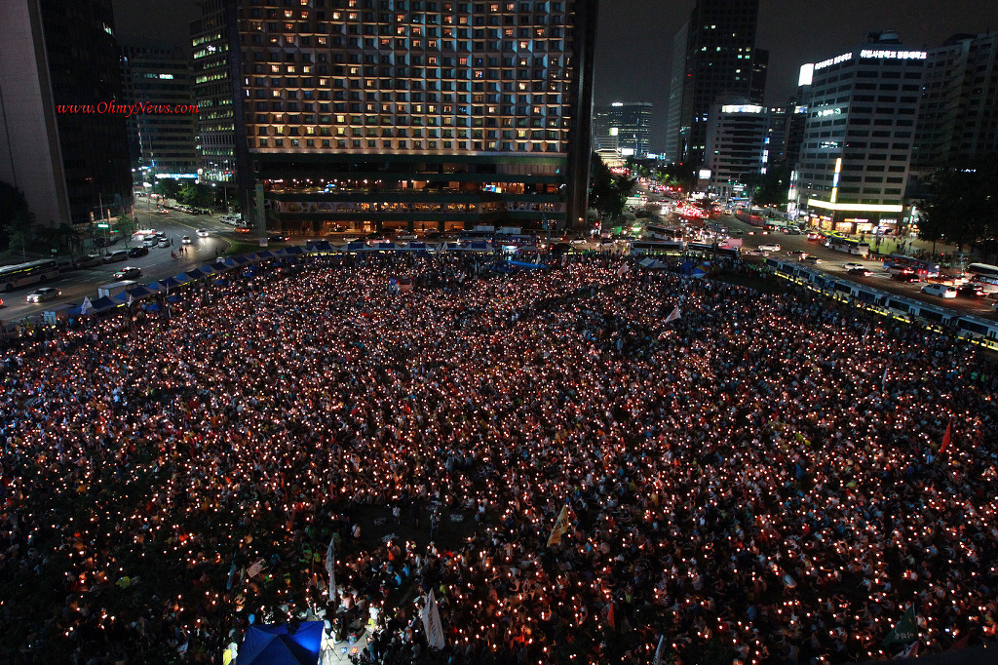
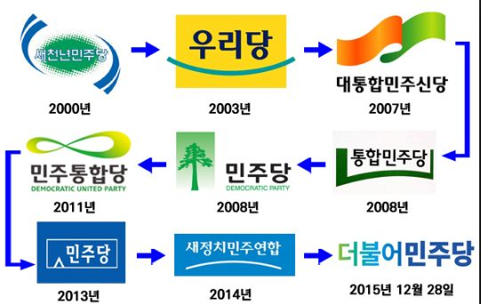
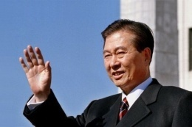
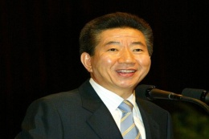
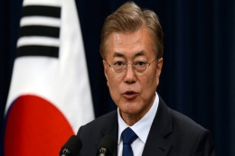
문재인 정권은 노동자 계급 투쟁에 의해 건설된
국가권력이 아니다.
문재인 정권은 노동자 계급의 정권이 아니다.
촛불투쟁의 성과가 아니라 한계로 부터 탄생한 정권이다.
문재인 정권은 자유주의 민주당 정권이다.

Slide 9
2018년 노동자 계급의 하반기 투쟁을 위하여 (2)
두번째
촛불투쟁으로 열려진 정세적 공간을 활용하자

Slide 10

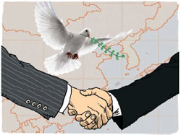
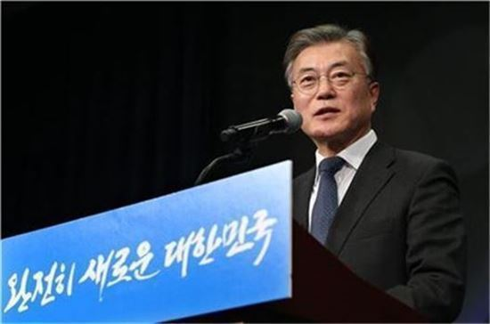
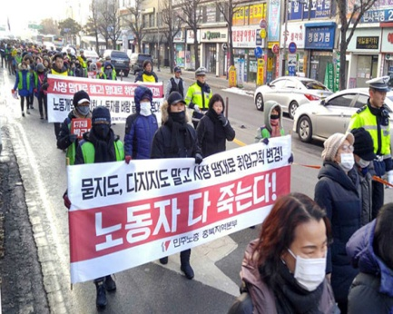

촛불투쟁과 열려진 공간
자본의 요구
한반도 평화
자본주의
촛불의 요구
노동자,민중탄압

Slide 11
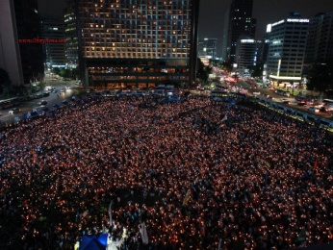
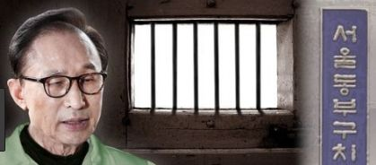
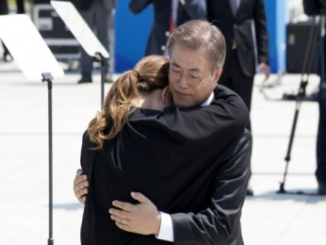
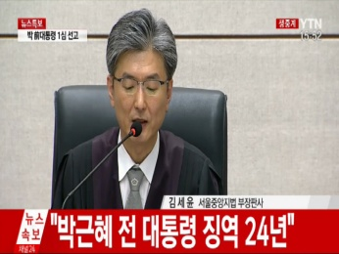
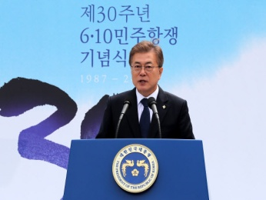
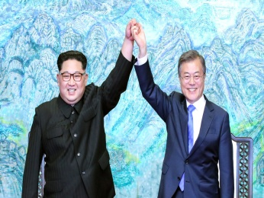
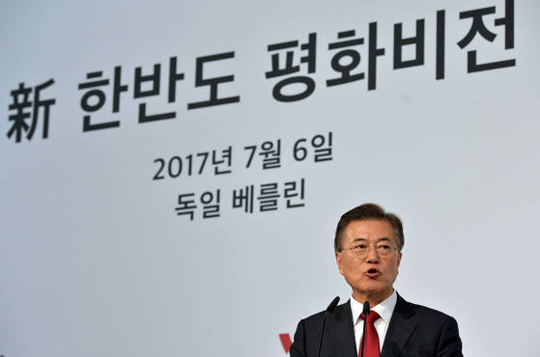
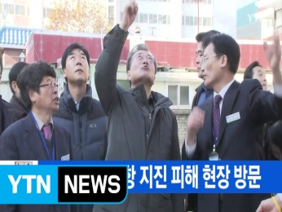
문재인 정권의 민주주의 확장
2017
2018
국정 지지도 80%
촛불 투쟁

Slide 12
2018년 노동자 계급의 하반기 투쟁을 위하여 (3)
세번째
노동자 계급의 단일한 요구와 선도적 투쟁,
전 민중적 생존권 쟁취와 민주주의 확장 투쟁으로

Slide 13
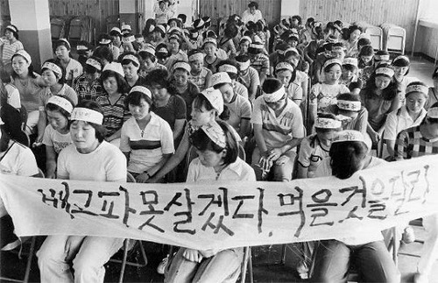
노동자 투쟁만이 세상을 바꿀수 있다.
노동자 계급만이 완전한 민주주의를 쟁취할수 있다.
노동자 계급만이 민중의 생존권을 책임질수 있다.
단일한 요구, 전국적,계급적 노동자계급의 선도적 투쟁

Slide 14
2018년 노동자 계급의 하반기 투쟁을 위하여 (4)
네번째
조합주의, 의회 대리정치를 넘어,
현장의 정치를 통해 노동자민중의 생존권을
그리고 사회의 전면적 개편 투쟁으로

Slide 15
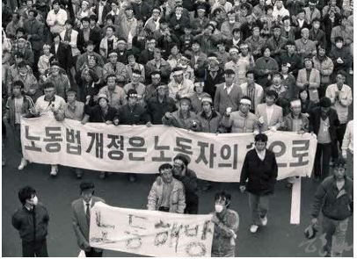

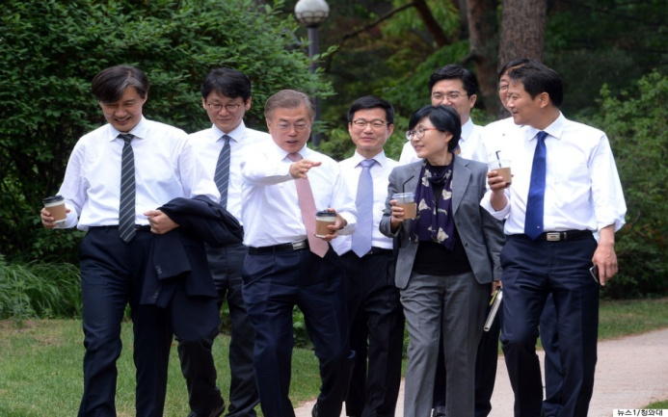


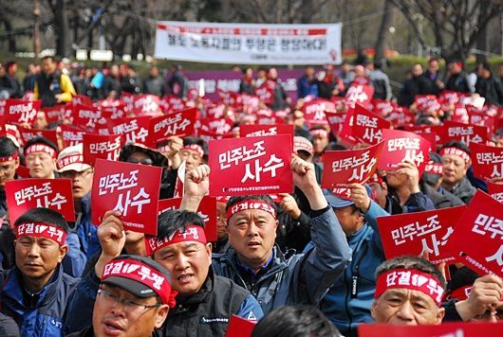
자본가계급
대리인
직접대립
노동자계급

Slide 16
조합주의
사회적합의주의
의회정치
한반도평화정책
문재인 정권은 총 자본의 대리기구이다.
직접대립
자본위기=경제위기에서 국가의 역할은 자본의 위기 탈출이다.
국가의 정책이 곧 자본의 이해이자 노동에 대한 직접적 공격이다.
경제위기에서 국가와 노동자 계급은 직접적으로 대립된다.
한반도 평화정책과 사회적합의주의, 의회정치를 통해 노동내부의 조합주의와 개량주의를 추동한다.

Slide 17
2018년 하반기 노동자 투쟁
노동계급요구 : 노동악법 철폐! 노동3권 쟁취!
민주주의요구 : 평화협정체결! 국가보안법철폐! 사드철수 !
사회적합의주의 분쇄! 민주주의 확대!
노동자 계급의 선도투쟁! 전 민중의 단결투쟁!
630 전노대! 하반기 총파업 투쟁!

Slide 18
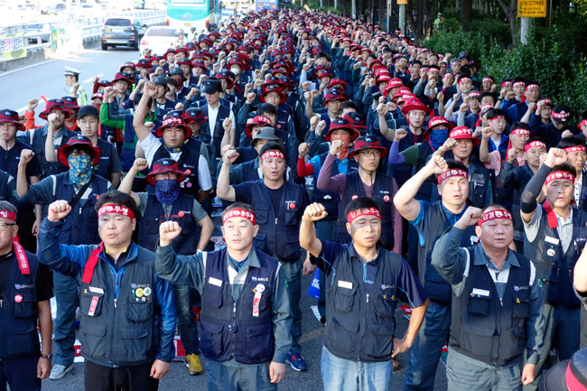

수고하셨습니다. 투쟁~~~

